Slide 1
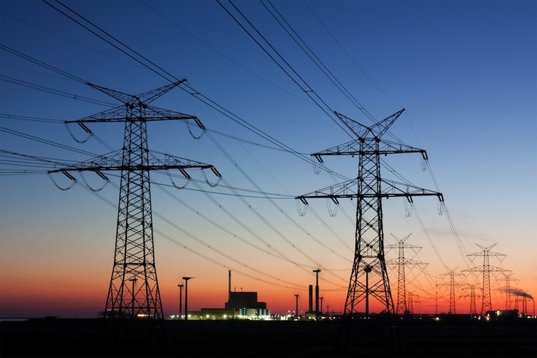
13. Säteily ja otsonikerroksen oheneminen
www.shutterstock.com

Slide 2
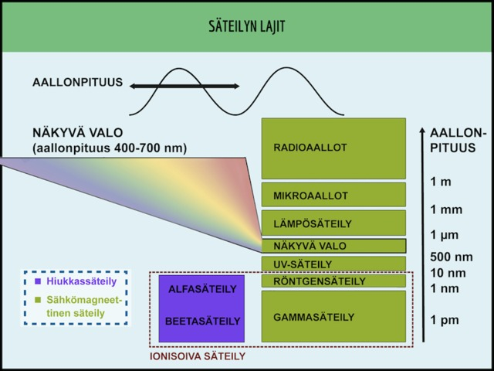
Säteily
Sähkömagneettinen säteily
Esim. valo, radioaallot. UV-säteily
Hiukkassäteily
Esim. radioaktiivisten ydinten hajotessa
Ionisoimaton ja ionisoiva säteily

Slide 3
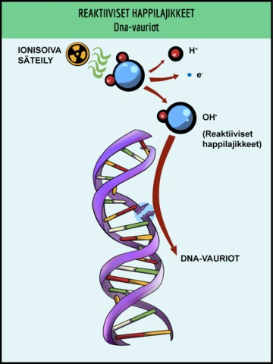
Ionisoiva säteily
Irrottaa elektroneja säteilyn vastaanottavalta aineelta
Säteilyvauriot
Mutaatiot

Slide 4
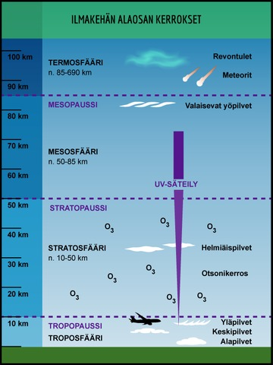
UV-säteily
Ultraviolettisäteily
Näkyvää valoa lyhytaaltoisempaa
UV-A, UV-B ja UV-C (UV-C lyhytaaltoisin)
Otsonikerros suodattaa pois UV-C:n, muista osa maan pinnalle
Mutaatioita
Kasvien vaurioituminen
Ruskettuminen ja D-vitamiini

Slide 5
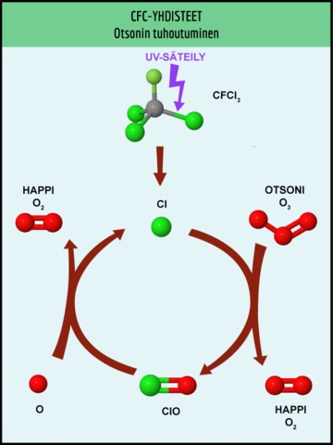
Otsoni ja otsonikerros
Kolme happea: O₃
Yläilmakehän otsoni (stratosfäärissä)
Otsonikerros
Suojaa UV-säteilyltä
Alailmakehän otsoni on ilmansaaste
Klooratut ja bromatut hiilivedyt tuhoavat otsonia
Kielletty Montrealin sopimuksella

Slide 6
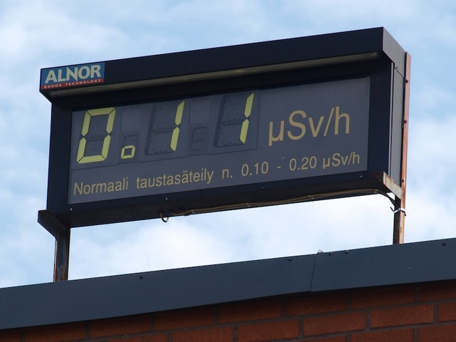
Radioaktiivinen säteily
Radioaktiivisten ytimien hajoaminen
Hiukkassäteilyä ja sähkömagneettista säteilyä (gammasäteily)
Ionisoivaa säteilyä
Aiheuttaa mutaatioita
Voimakkuutta kuvaa aktiivisuus (yksikkö becquerel), vaikutusta ihmiseen efektiivinen annos (yksikkö sievert)

Slide 7
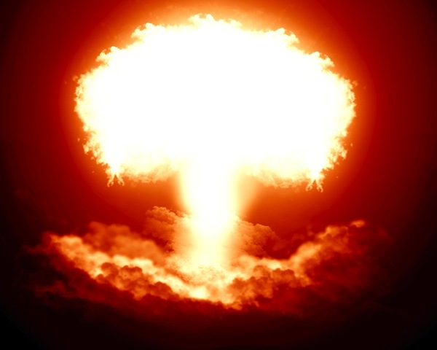
Radioaktiivinen säteilyn lähteet
Luonnossa runsaasti radioaktiivisia atomeja
Kosminen säteily avaruudesta
Suomessa radon tärkeä
Ihmisen toiminta
Ydinkokeet
Ydinvoimalaonnettomuudet
www.shutterstock.com

